Slide 1



Python循环结构——for循环
授课人: 吴铭英
时间: 2021年11月
Notes:
老师们下午好：
我是2016级CAT专业的学生，吴铭英。我的毕业论文选题是学习词典中成语例句的用途分类与提取。本论文是在俞敬松老师的指导下完成的。

Slide 2

学习任务——温故知新
是什么
生活中的循环结构（是什么）
思考：流水线上固定位置的
工人劳动，有什么特点？
for循环
range()函数
在一定的条件下，
不断重复同样的操作。
牛刀小试
总结提升
图片来源https://pic4.zhimg.com/50/v2-08192fb944ff59706bd997f864c1c135_hd.gif
Notes:
下面我将从以下几个方面向老师们介绍我的论文主要内容。由侧边栏的五个部分组成。第一部分是研究背景，背景一是本研究隶属于社科院语言研究所词典编纂相关课题；背景二是语言背景，即成语在日常语言环境中使用频次较高，而例句作为语言学习的重要组成部分，对它的研究很有价值。当前，已有辞典中的例句仍存在较大问题，其中突出的问题包括义项不匹配和例句缺失或不当。
本文针对以上问题展开了相关的研究，并提供相应的解决方案，可概括为一个目的两个方案.最终的目的是提高成语词典编纂效率和质量；
如何提高，即通过方案1的词义归纳方法和方案2的成语优质例句设计，辅助词典编者筛选例句，从而提高编纂效率和质量。

Slide 3

学习任务——温故知新
是什么
生活中的循环结构（是什么）
想一想，生活中还有哪些循环事件呢？
for循环
range()函数
牛刀小试
总结提升
交通信号灯
四季更替
太阳东升西落
Notes:
下面我将从以下几个方面向老师们介绍我的论文主要内容。由侧边栏的五个部分组成。第一部分是研究背景，背景一是本研究隶属于社科院语言研究所词典编纂相关课题；背景二是语言背景，即成语在日常语言环境中使用频次较高，而例句作为语言学习的重要组成部分，对它的研究很有价值。当前，已有辞典中的例句仍存在较大问题，其中突出的问题包括义项不匹配和例句缺失或不当。
本文针对以上问题展开了相关的研究，并提供相应的解决方案，可概括为一个目的两个方案.最终的目的是提高成语词典编纂效率和质量；
如何提高，即通过方案1的词义归纳方法和方案2的成语优质例句设计，辅助词典编者筛选例句，从而提高编纂效率和质量。

Slide 4
for循环
是什么
Python程序的基本结构只有三种：顺序结构、分支结构和循环结构。循环结构是十分重要的程序控制结构，其特点是：
for循环
循环条件
循环体
range()函数
在给定条件成立时，反复执行某程序段，直到条件不成立为止。
牛刀小试
在Python程序中，主要有两种循环结构的语句：
for循环语句
while循环语句
总结提升
Notes:
下面我将从以下几个方面向老师们介绍我的论文主要内容。由侧边栏的五个部分组成。第一部分是研究背景，背景一是本研究隶属于社科院语言研究所词典编纂相关课题；背景二是语言背景，即成语在日常语言环境中使用频次较高，而例句作为语言学习的重要组成部分，对它的研究很有价值。当前，已有辞典中的例句仍存在较大问题，其中突出的问题包括义项不匹配和例句缺失或不当。
本文针对以上问题展开了相关的研究，并提供相应的解决方案，可概括为一个目的两个方案.最终的目的是提高成语词典编纂效率和质量；
如何提高，即通过方案1的词义归纳方法和方案2的成语优质例句设计，辅助词典编者筛选例句，从而提高编纂效率和质量。

Slide 5

for循环
是什么
for循环语句是通过遍历某一序列对象来构建循环，循环结束的条件就是对象遍历完成。
for循环
range()函数
1 | 2 | 3 | 4 | 5 | 6 | 7 | 8 | 9 | 10 | 11 | 12 | 13
牛刀小试
知识链接
总结提升
遍历 遍历是指根据数据之间的逻辑结构，遵循一定的顺序，依次对数据的所有元素做一次且仅做一次访问。
Notes:
下面我将从以下几个方面向老师们介绍我的论文主要内容。由侧边栏的五个部分组成。第一部分是研究背景，背景一是本研究隶属于社科院语言研究所词典编纂相关课题；背景二是语言背景，即成语在日常语言环境中使用频次较高，而例句作为语言学习的重要组成部分，对它的研究很有价值。当前，已有辞典中的例句仍存在较大问题，其中突出的问题包括义项不匹配和例句缺失或不当。
本文针对以上问题展开了相关的研究，并提供相应的解决方案，可概括为一个目的两个方案.最终的目的是提高成语词典编纂效率和质量；
如何提高，即通过方案1的词义归纳方法和方案2的成语优质例句设计，辅助词典编者筛选例句，从而提高编纂效率和质量。

Slide 6
for循环
是什么
for循环语句的一般格式是：
for循环
for <变量> in <序列/遍历结构>:
<循环体>
[else:
语句块]
否
变量in序列？
range()函数
是
循环体
牛刀小试
总结提升
每次循环，从序列获取元素放入变量，并执行一次循环体
for循环的执行流程图
Notes:
下面我将从以下几个方面向老师们介绍我的论文主要内容。由侧边栏的五个部分组成。第一部分是研究背景，背景一是本研究隶属于社科院语言研究所词典编纂相关课题；背景二是语言背景，即成语在日常语言环境中使用频次较高，而例句作为语言学习的重要组成部分，对它的研究很有价值。当前，已有辞典中的例句仍存在较大问题，其中突出的问题包括义项不匹配和例句缺失或不当。
本文针对以上问题展开了相关的研究，并提供相应的解决方案，可概括为一个目的两个方案.最终的目的是提高成语词典编纂效率和质量；
如何提高，即通过方案1的词义归纳方法和方案2的成语优质例句设计，辅助词典编者筛选例句，从而提高编纂效率和质量。

Slide 7
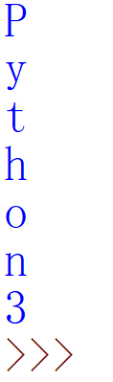
for循环
是什么
for循环语句的一般格式：
# 输出字符串中的各个字符
str = "Python3"
for i in str:
print(i)
for <变量> in <序列/遍历结构>:
<循环体>
[else:
语句块]
for循环
range()函数
变量
序列
牛刀小试
循环体
亲身体验
总结提升
利用for循环语句，输出列表['A','B','C']中的各个元素。
Notes:
下面我将从以下几个方面向老师们介绍我的论文主要内容。由侧边栏的五个部分组成。第一部分是研究背景，背景一是本研究隶属于社科院语言研究所词典编纂相关课题；背景二是语言背景，即成语在日常语言环境中使用频次较高，而例句作为语言学习的重要组成部分，对它的研究很有价值。当前，已有辞典中的例句仍存在较大问题，其中突出的问题包括义项不匹配和例句缺失或不当。
本文针对以上问题展开了相关的研究，并提供相应的解决方案，可概括为一个目的两个方案.最终的目的是提高成语词典编纂效率和质量；
如何提高，即通过方案1的词义归纳方法和方案2的成语优质例句设计，辅助词典编者筛选例句，从而提高编纂效率和质量。

Slide 8
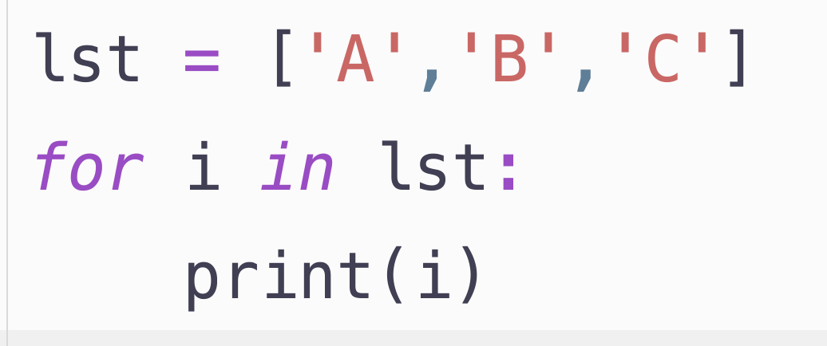
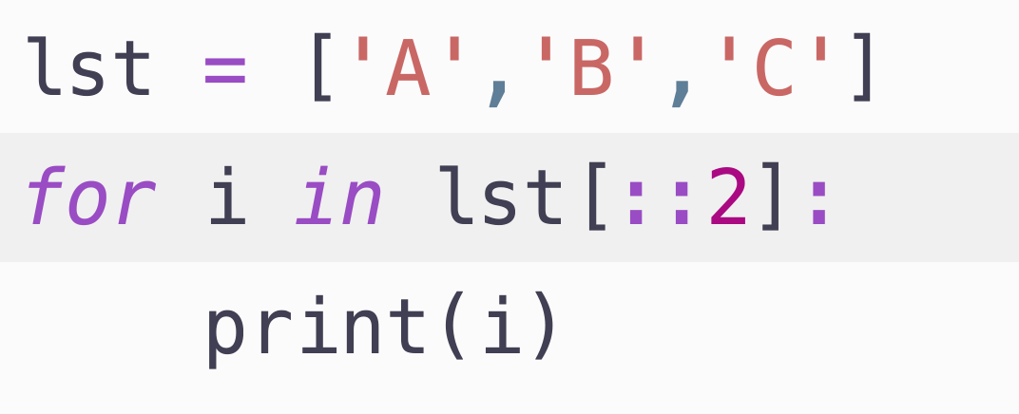
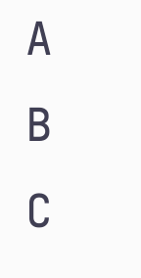

for循环
是什么
亲身体验参考程序：
思考：如何输出列表中索引值为偶数的元素？
for循环
range()函数
程序运行结果：
牛刀小试
程序运行结果：
总结提升
奇数呢？
Notes:
下面我将从以下几个方面向老师们介绍我的论文主要内容。由侧边栏的五个部分组成。第一部分是研究背景，背景一是本研究隶属于社科院语言研究所词典编纂相关课题；背景二是语言背景，即成语在日常语言环境中使用频次较高，而例句作为语言学习的重要组成部分，对它的研究很有价值。当前，已有辞典中的例句仍存在较大问题，其中突出的问题包括义项不匹配和例句缺失或不当。
本文针对以上问题展开了相关的研究，并提供相应的解决方案，可概括为一个目的两个方案.最终的目的是提高成语词典编纂效率和质量；
如何提高，即通过方案1的词义归纳方法和方案2的成语优质例句设计，辅助词典编者筛选例句，从而提高编纂效率和质量。

Slide 9
range()函数
是什么
通过Python提供的range()函数对字符串和列表等序列构建数字序列，再通过for循环遍历序列中的所有元素。
for循环
range()函数
日积月累
与列表切片的左？右？相似
range()函数
格式：range([start,]stop[,step]) ---->(start, stop[, step])【官方文档】
功能：创建一个整数列表。
参数：起始值（缺省为0），终值（但不包括），步长（缺省为1）。
牛刀小试
总结提升
Python官方文档中文版：https://docs.python.org/zh-cn/3/library/stdtypes.html#typesseq-range
Notes:
下面我将从以下几个方面向老师们介绍我的论文主要内容。由侧边栏的五个部分组成。第一部分是研究背景，背景一是本研究隶属于社科院语言研究所词典编纂相关课题；背景二是语言背景，即成语在日常语言环境中使用频次较高，而例句作为语言学习的重要组成部分，对它的研究很有价值。当前，已有辞典中的例句仍存在较大问题，其中突出的问题包括义项不匹配和例句缺失或不当。
本文针对以上问题展开了相关的研究，并提供相应的解决方案，可概括为一个目的两个方案.最终的目的是提高成语词典编纂效率和质量；
如何提高，即通过方案1的词义归纳方法和方案2的成语优质例句设计，辅助词典编者筛选例句，从而提高编纂效率和质量。

Slide 10
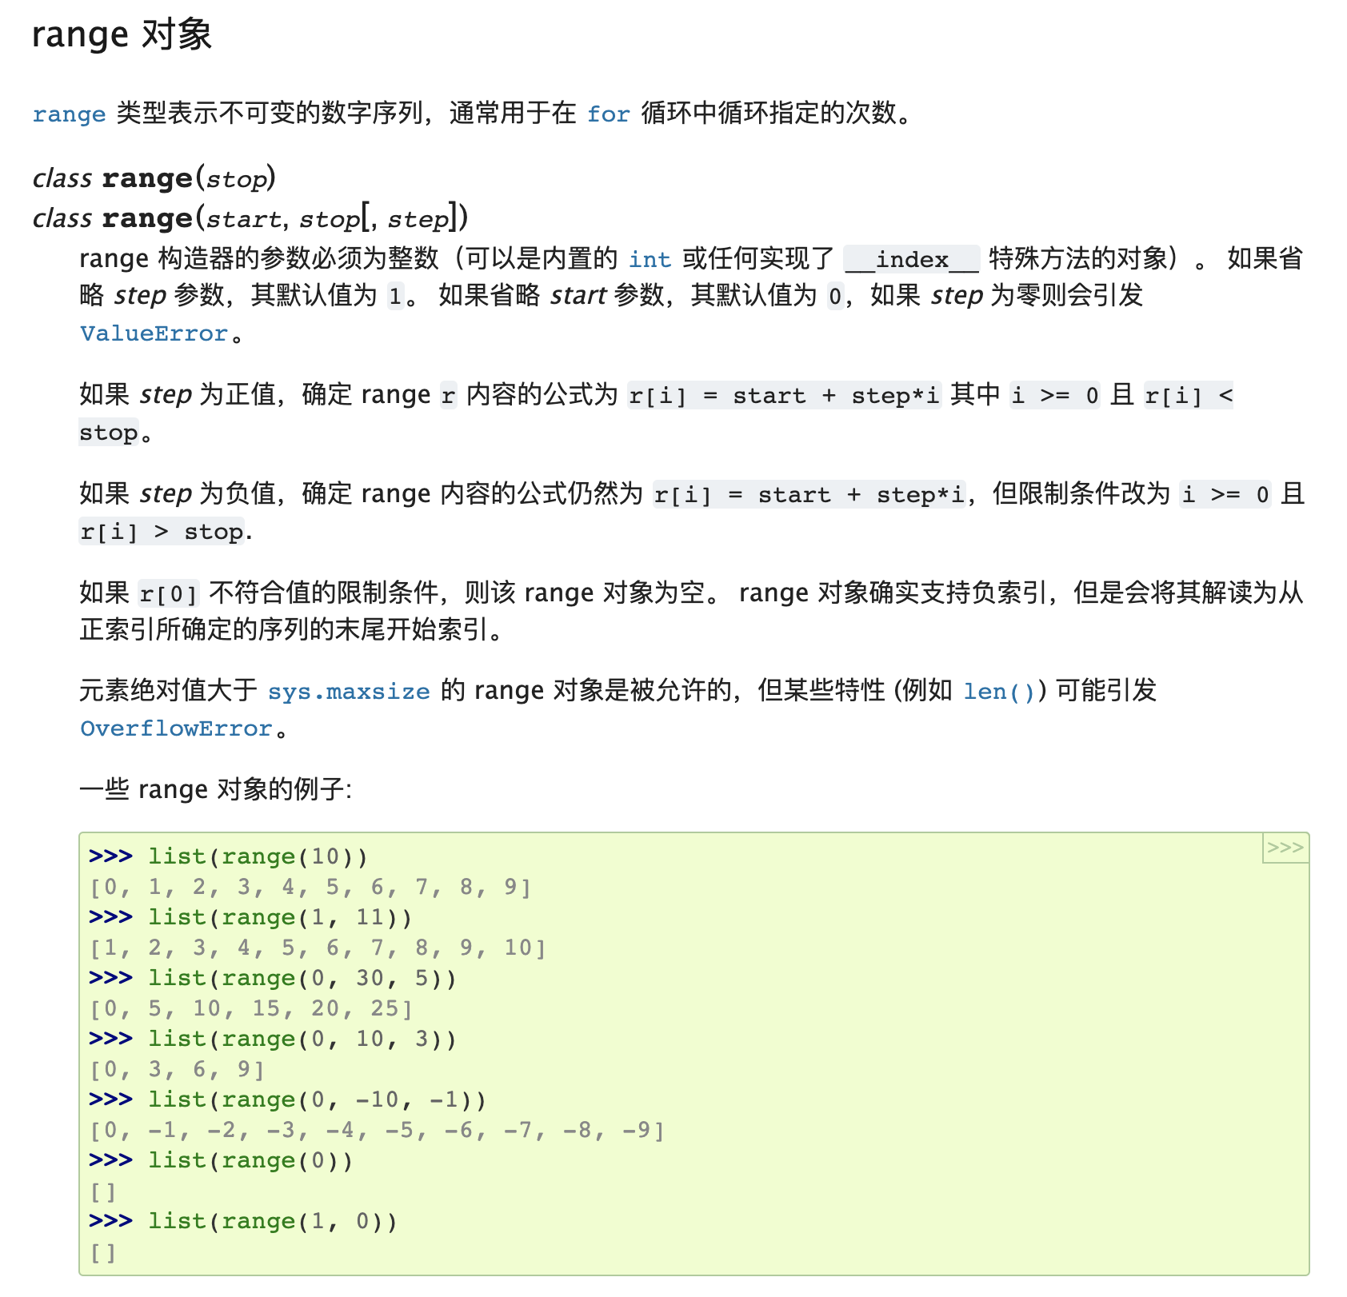
range()函数
是什么
for循环
range()函数
牛刀小试
总结提升
Python官方文档中文版：https://docs.python.org/zh-cn/3/library/stdtypes.html#typesseq-range
Notes:
下面我将从以下几个方面向老师们介绍我的论文主要内容。由侧边栏的五个部分组成。第一部分是研究背景，背景一是本研究隶属于社科院语言研究所词典编纂相关课题；背景二是语言背景，即成语在日常语言环境中使用频次较高，而例句作为语言学习的重要组成部分，对它的研究很有价值。当前，已有辞典中的例句仍存在较大问题，其中突出的问题包括义项不匹配和例句缺失或不当。
本文针对以上问题展开了相关的研究，并提供相应的解决方案，可概括为一个目的两个方案.最终的目的是提高成语词典编纂效率和质量；
如何提高，即通过方案1的词义归纳方法和方案2的成语优质例句设计，辅助词典编者筛选例句，从而提高编纂效率和质量。

Slide 11
range()函数-从一个简单的例子开始
是什么
例如，计算1~4所有数的和。
使用函数range()，起始值为1，终值为4，步长为2。
for循环
sum = 0
for i in range(1,5):
sum + = i
print("1~4所有数的和：",sum)
range()函数
牛刀小试
总结提升
1-4中所有奇数呢？
1-100呢？
Notes:
下面我将从以下几个方面向老师们介绍我的论文主要内容。由侧边栏的五个部分组成。第一部分是研究背景，背景一是本研究隶属于社科院语言研究所词典编纂相关课题；背景二是语言背景，即成语在日常语言环境中使用频次较高，而例句作为语言学习的重要组成部分，对它的研究很有价值。当前，已有辞典中的例句仍存在较大问题，其中突出的问题包括义项不匹配和例句缺失或不当。
本文针对以上问题展开了相关的研究，并提供相应的解决方案，可概括为一个目的两个方案.最终的目的是提高成语词典编纂效率和质量；
如何提高，即通过方案1的词义归纳方法和方案2的成语优质例句设计，辅助词典编者筛选例句，从而提高编纂效率和质量。

Slide 12
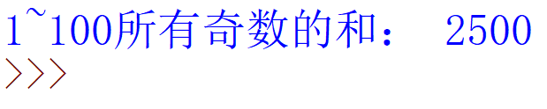
range()函数
是什么
例如，计算1~100所有奇数的和。
使用函数range()，起始值为1，终值为100，步长为2。
for循环
sum = 0
for i in range(1,100,2):
sum = sum +i
print("1~100所有奇数的和：",sum)
range()函数
牛刀小试
总结提升
Notes:
下面我将从以下几个方面向老师们介绍我的论文主要内容。由侧边栏的五个部分组成。第一部分是研究背景，背景一是本研究隶属于社科院语言研究所词典编纂相关课题；背景二是语言背景，即成语在日常语言环境中使用频次较高，而例句作为语言学习的重要组成部分，对它的研究很有价值。当前，已有辞典中的例句仍存在较大问题，其中突出的问题包括义项不匹配和例句缺失或不当。
本文针对以上问题展开了相关的研究，并提供相应的解决方案，可概括为一个目的两个方案.最终的目的是提高成语词典编纂效率和质量；
如何提高，即通过方案1的词义归纳方法和方案2的成语优质例句设计，辅助词典编者筛选例句，从而提高编纂效率和质量。

Slide 13
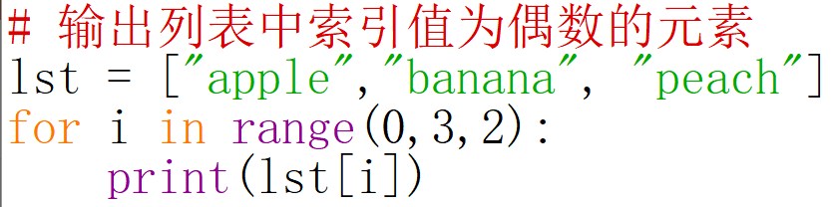
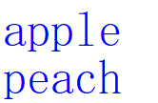
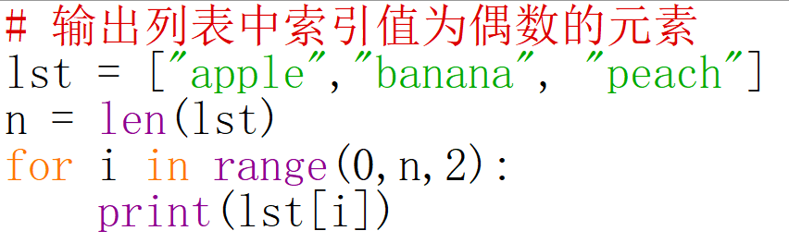
range()函数
是什么
例如，输出列表[“apple”, “banana”, “peach”]中索引值为偶数的元素。
for循环
range()函数
元素个数
手动填写
牛刀小试
思考：利用range()输出列表中的所有元素，如何修改程序？
总结提升
计算列表长度（元素个数）
Notes:
下面我将从以下几个方面向老师们介绍我的论文主要内容。由侧边栏的五个部分组成。第一部分是研究背景，背景一是本研究隶属于社科院语言研究所词典编纂相关课题；背景二是语言背景，即成语在日常语言环境中使用频次较高，而例句作为语言学习的重要组成部分，对它的研究很有价值。当前，已有辞典中的例句仍存在较大问题，其中突出的问题包括义项不匹配和例句缺失或不当。
本文针对以上问题展开了相关的研究，并提供相应的解决方案，可概括为一个目的两个方案.最终的目的是提高成语词典编纂效率和质量；
如何提高，即通过方案1的词义归纳方法和方案2的成语优质例句设计，辅助词典编者筛选例句，从而提高编纂效率和质量。

Slide 14
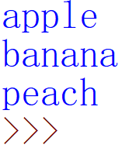
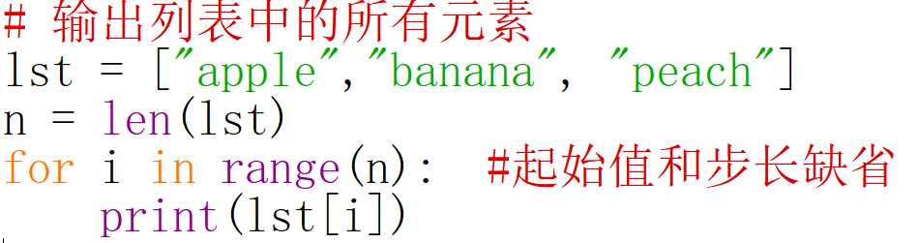
range()函数
是什么
例如，利用range()输出列表[“apple”, “banana”, “peach”]中的所有元素。
for循环
range()函数
牛刀小试
亲身体验
利用for循环语句，结合函数range()、len()，输出字符串“Python3”中的各个字符。
总结提升
Notes:
下面我将从以下几个方面向老师们介绍我的论文主要内容。由侧边栏的五个部分组成。第一部分是研究背景，背景一是本研究隶属于社科院语言研究所词典编纂相关课题；背景二是语言背景，即成语在日常语言环境中使用频次较高，而例句作为语言学习的重要组成部分，对它的研究很有价值。当前，已有辞典中的例句仍存在较大问题，其中突出的问题包括义项不匹配和例句缺失或不当。
本文针对以上问题展开了相关的研究，并提供相应的解决方案，可概括为一个目的两个方案.最终的目的是提高成语词典编纂效率和质量；
如何提高，即通过方案1的词义归纳方法和方案2的成语优质例句设计，辅助词典编者筛选例句，从而提高编纂效率和质量。

Slide 15
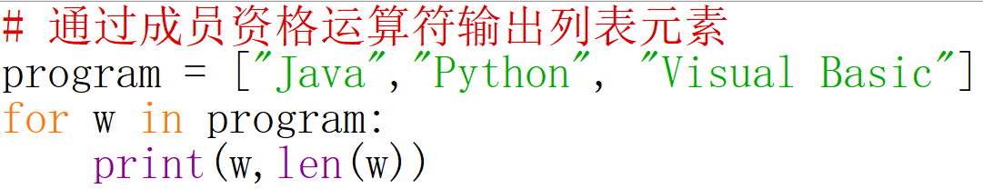
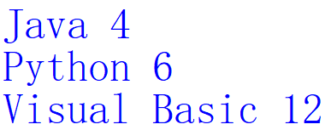
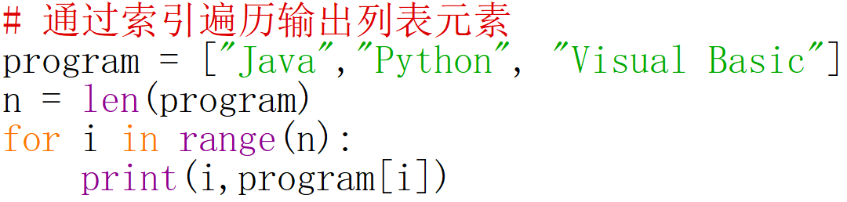
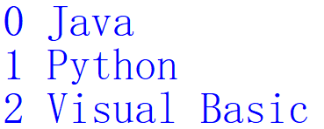
牛刀小试
是什么
阅读程序写结果，并在IDLE中进行验证。
1.
for循环
range()函数
2.
牛刀小试
总结提升
15
Notes:
下面我将从以下几个方面向老师们介绍我的论文主要内容。由侧边栏的五个部分组成。第一部分是研究背景，背景一是本研究隶属于社科院语言研究所词典编纂相关课题；背景二是语言背景，即成语在日常语言环境中使用频次较高，而例句作为语言学习的重要组成部分，对它的研究很有价值。当前，已有辞典中的例句仍存在较大问题，其中突出的问题包括义项不匹配和例句缺失或不当。
本文针对以上问题展开了相关的研究，并提供相应的解决方案，可概括为一个目的两个方案.最终的目的是提高成语词典编纂效率和质量；
如何提高，即通过方案1的词义归纳方法和方案2的成语优质例句设计，辅助词典编者筛选例句，从而提高编纂效率和质量。

Slide 16
总结提升
是什么
1．和同学说一说for循环的执行过程。
2．利用range()函数编写for循环程序要注意哪些地方？
3．关于这节课的知识，还有什么困惑？
for循环
range()函数
静心观察、细心编程、耐心调试
牛刀小试
总结提升
16
Notes:
下面我将从以下几个方面向老师们介绍我的论文主要内容。由侧边栏的五个部分组成。第一部分是研究背景，背景一是本研究隶属于社科院语言研究所词典编纂相关课题；背景二是语言背景，即成语在日常语言环境中使用频次较高，而例句作为语言学习的重要组成部分，对它的研究很有价值。当前，已有辞典中的例句仍存在较大问题，其中突出的问题包括义项不匹配和例句缺失或不当。
本文针对以上问题展开了相关的研究，并提供相应的解决方案，可概括为一个目的两个方案.最终的目的是提高成语词典编纂效率和质量；
如何提高，即通过方案1的词义归纳方法和方案2的成语优质例句设计，辅助词典编者筛选例句，从而提高编纂效率和质量。

Slide 17
参考资料
是什么
浙江信息技术教材八年级上册
Python官方文档中文版：https://docs.python.org/zh-cn/3/library/stdtypes.html#typesseq-range
Python学习手册 第三版
与孩子一起学编程
北京大学软件与微电子学院 高天放 Python课件
笨方法学python
Github python100天从新手到大师
for循环
range()函数
牛刀小试
总结提升
17
Notes:
下面我将从以下几个方面向老师们介绍我的论文主要内容。由侧边栏的五个部分组成。第一部分是研究背景，背景一是本研究隶属于社科院语言研究所词典编纂相关课题；背景二是语言背景，即成语在日常语言环境中使用频次较高，而例句作为语言学习的重要组成部分，对它的研究很有价值。当前，已有辞典中的例句仍存在较大问题，其中突出的问题包括义项不匹配和例句缺失或不当。
本文针对以上问题展开了相关的研究，并提供相应的解决方案，可概括为一个目的两个方案.最终的目的是提高成语词典编纂效率和质量；
如何提高，即通过方案1的词义归纳方法和方案2的成语优质例句设计，辅助词典编者筛选例句，从而提高编纂效率和质量。

